Slide 1

Proyecto técnico previo a la obtención del título de: TECNÓLOGO EN DESARROLLO DE SOFTWARE
Tema:
“AUTOMATIZACIÓN DEL PROCESO DE VENTA PARA LA COMPAÑÍA DE BEBIDAS EL GUANABANAZO, A TRAVÉS DE UN SISTEMA WEB”
Autores:
CARMEN ELENA VIZUETA QUIJIJE
JOSÉ MIGUEL ZÚÑIGA LEÓN

Slide 2
INTRODUCCION
La empresa de jugos “GUANABANAZO”, a través del tiempo está logrando cada día mejorar su servicio y calidad para mantener y lograr captar mayor cantidad de clientes y ser distribuidos a nivel nacional. Sin embargo, la empresa necesita con el tiempo ampliar sus recursos materiales e incrementar su personal para mayor producción.
En el CAPITULO I se analiza la problemática, causa y efectos del tema de investigación, se contextualiza el planteamiento de problema, se define y aclaran los objetivos a nivel general y específico para encaminar el trabajo de mejor manera.
En el CAPITULO II se trata el marco teórico, antecedentes investigativos, detalles de los sistemas de información como características, objetivos, ventajas y desventajas y la tecnología que se va a aplicar para la solución de la problemática.
En el CAPITULO III se trata del diseño, enfoque, metodología y tipo de la investigación, También se detalla las técnicas e instrumentos investigativos y la metodología para el análisis e interpretación de los resultados.
En el CAPITULO IV se trata la propuesta desde sus Objetivos, justificación, requerimientos, Metodología de software aplicada, Diagramas UML, casos de uso, modelo entidad relación.
En el CAPITULO V se trata de la descripción de las pantallas del sistema y sus funcionalidades, Impacto de la propuesta, conclusiones, Recomendaciones, Anexos con sus pruebas de funcionalidad del sistema, Manual de usuario del sistema y bibliografía.

Slide 3
Resumen
TEMA: “Automatización Del Proceso De Ventas Para La Compañía De Bebidas “EL GUANABANAZO”, A Través De Un Sistema Web”.
Este proyecto de tesis está orientado a desarrollar un sistema de registro de ventas enfocado al requerimiento de la empresa “EL GUANABANAZO”, dedicada a la venta de jugos envasados, con la dificultad de realizar la factura de manera manual y no de manera sistematizada, sin embargo el propósito de este proyecto es evitar la pérdida de tiempo al momento de emitir la factura y evitar errores, mediante este sistema, así las personas que laboran en esta actividad, tendrán un mejor proceso en el manejo de la información.
El desarrollo de sistemas web no solo permite el acceso desde cualquier lugar o dispositivo, también permiten realizar cambios rápidamente y sin necesidad de instalación, lo que se traduce como adaptación a los cambios.
Haciendo uso de metodologías agiles se pretende desarrollar un aplicativo web en programación PHP, con un motor de bases de datos MYSQL y servidor de XAMP.
El lenguaje del sistema que utilizará la empresa “EL GUANABANAZO”, está basado en Programación PHP, Msql, Javascript, Css y Hmtl.

Slide 4

CAPÍTULO I
Planteamiento del Problema
Actualmente la empresa “GUANABANAZO”, cuenta con un sistema de facturación que se ha venido desarrollando de manera manual, sin obtener datos confiables y exactos, llegando a producir errores al ingresar datos en hoja de cálculos de datos (Excel), teniendo gastos innecesarios para la empresa y la pérdida de un recurso valioso como es el tiempo.
Al desarrollar e implementar un sistema de registro de ventas, desarrollado para automatizar los procesos que generalmente se realiza de manera escrita, se llevará un correcto control de las ventas tanto diarias como semanales de los productos que comercializa la empresa. Además, el sistema indicará el usuario y vendedor que realizó la venta, el sector de distribución y los productos que tienen mayor consumo tanto de sabor o en presentación.
En virtud de los altos costos o la falta de conocimiento, algunas microempresas les resulta casi imposible gestionar la compra o el desarrollo de un sistema el cual esté acorde a sus requerimientos, que realice la automatización de sus procesos administrativos o de producción.
.

Slide 5


CAPÍTULO I
Justificación
El presente proyecto se lo realiza con la intención de aportar agilizando el trabajo de las personas que actualmente labora en el área administrativa de la empresa “GUANABANAZO”, consiguiendo así un mejor rendimiento laboral, mejorando el manejo de los procesos administrativos y a la vez se habrá un mejor ambiente laboral.
El aporte que brindará nuestro proyecto será factible de realizar ya que existe poco control de ventas realizadas a los clientes, por tal motivo es preciso desarrollar el sistema de registro de venta para que el propietario conozca exactamente la inversión y ganancia netas diarias o mensuales según la necesidad que se tengan.

Slide 6



CAPÍTULO I
Objetivos de la Investigación
Objetivo General
Desarrollar un sistema de registro que permita automatizar el proceso administrativo que realiza la compañía GUANABANAZO, enfatizada en los registros de las ventas.
Objetivos Específicos
•Crear un sistema de registro de venta que permita agilizar el proceso de facturación.
•Diseñar una interfaz dinámica y funcional que se adapte a los requerimientos del usuario.
•Asegurar la integridad de la información ingresada mediante el registro en un sistema práctico.
Resultados esperados
Es importante destacar que la compañía GUANABANAZO es uno de los pioneros en la fabricación de jugos de sabores no tradiciones, esto conlleva a la búsqueda de llegar a mejorar cada día tanto sus productos como la atención a sus clientes y así podrá expandirse a muchas partes de nuestro país y poco a poco llegar a todos los rincones del Ecuador.

Slide 7

CAPÍTULO I
Delimitación
Actualmente la empresa “GUANABANAZO” cuenta con un registro de facturación que se ha venido desarrollando de manera manual, sin obtener datos confiables y exactos, llegando a producir errores al ingresar datos en una hoja de cálculos de datos (Excel), logrando desembolsos innecesarios para la empresa y la pérdida de un recurso valioso como es el tiempo.
Al implementar un sistema de registro de ventas, desarrollado para automatizar los procesos que normalmente realiza de forma escrita, se llevará un correcto control de las ventas tanto diarias como semanales de los productos que distribuye la empresa. Además, el sistema indicará al usuario el vendedor que realizó la venta, el sector de distribución y los productos que más rotan en la empresa, ya sea de sabor o cantidad
Se llevará a cabo en la ciudad de Guayaquil en la ciudadela santa Adriana Mz.2 Sl.9 ubicado en la Avenida Tanca Marengo atrás del (IESS-TANCA MARENGO).

Slide 8

CAPÍTULO II
MARCO TEORICO
Antecedentes Investigativos
El presente proyecto de tesis está fundamentado en automatizar los procedimientos empíricos, administrativos, y organizativos, se utilizará herramientas, metodologías y buenas practicas que son de aplicación necesaria para la implementación del proyecto.
Sistemas de Información Automatizados
Sistema de información automatizado, está compuesto por software, hardware, Bases de datos, telecomunicaciones, personas y procedimientos específicamente configurados para recolectar, almacenar, y procesar datos para ser convertidos en información (salida) (Sánchez Garreta, 2003) (p10).
Objetivos de los Sistemas de Información
Los Sistemas de información cumplen tres objetivos básicos dentro de una organización:
Automatizar los procesos operativos.
Proporcionar información que sirva de apoyo al proceso de toma de decisiones.

Slide 9
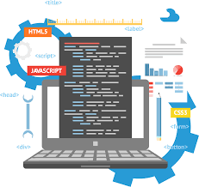


CAPÍTULO II
Tecnología aplicada
Html
Hyper Text Makup Languaje en su quinta generación – Lenguaje de marcas de hipertexto. Es un lenguaje que se utiliza para la elaboración, diseño y desarrollo de páginas web y aplicaciones para computadoras en la nube, dispositivos móviles y trabajos en la red; describiendo la estructura básica y el contenido trabajando texto e imágenes dinámicamente.
BD (Base de Datos)
Una base de datos es una colección de información a un mismo contexto (o problema), que esta almacenada de forma organizada en ficheros. (Montalván, 2014)
MySQL WorkBench
MySQL WorkBench es una herramienta visual unificada para los arquitectos de bases de datos, desarrolladores y administradores de bases. MySQL WorkBench ofrece modelado de datos, desarrollo de SQL y herramientas de administración integrales para la configuración del servidor, administración de usuarios, copias de seguridad, y mucho más. (Corporation, 2016)

Slide 10


CAPÍTULO III
Automatización de los procesos
Hoy en día la automatización de los procesos es fundamental en todas aquellas organizaciones que desean aumentar su productividad, dado que simplifica las operaciones permitiendo que gerentes y directivos puedan enfocar más tiempo y esfuerzo de sus equipos en otras actividades más estratégicas, que le reportarán mayores beneficios a la empresa. Raúl (2019).
Automatizar los procesos de una empresa permite:
Reducir costos
Ahorro de tiempo
Resultados siempre actualizados
Mejora del control de operaciones
Mejora la comunicación

Slide 11
CAPÍTULO III
DISEÑO DE LA INVESTIGACIÓN
El diseño de investigación es el conjunto de métodos y procedimientos que se utilizan al recopilar y analizar medidas de las variables especificadas en la investigación del problema de investigación, es el contexto creado para dar respuestas a las preguntas de investigación.
Investigación Cuantitativa: Esta modalidad de investigación trata de describir contextualizar o explicar con técnicas estadísticas el objeto de estudio.
Investigación de Campo: Una investigación de campo es recopilar datos nuevos de fuentes primarias para un objetivo específico. Este método es específico para la de recolección de datos encauzado a comprender, observar e interactuar con las personas en su entorno natural.
Investigación Bibliográfica: El tema de investigación bibliográfica o documental se refiere a la revisión del material bibliográfico que se realizará en nuestro proyecto de investigación en el que incluye la selección de fuentes de información.

Slide 12
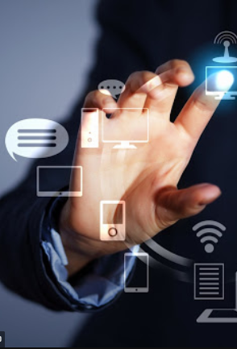
CAPÍTULO III
METODOLOGÍA APLICADA
La Metodología Aplicada es una serie de procesos ordenados para alcanzar un fin o un propósito. El objetivo de esta metodología es la investigación y los resultados que se van a obtener. Con esta metodología se establecerá reglas que permitan solucionar problemas existentes. 3.4
TÉCNICAS E INSTRUMENTOS DE INVESTIGACIÓN
Técnica: Es el conjunto de instrumentos y medios a través de los cuales se efectúa el método y solo se aplica a una ciencia.
Observación: significa también el conjunto de cosas observadas, el conjunto de datos y conjunto de fenómenos , que pudiéramos llamar objetivo, observación equivale a dato, a fenómeno, a hechos.
Encuesta: La encuesta es un procedimiento que permite explorar la opinión pública y los valores vigentes de una sociedad.

Slide 13
CAPÍTULO IV
Objetivo de la propuesta
El objetivo principal de la propuesta es que el proceso de ventas sea automatizado mediante un sistema web ya que este permitirá mejorar notablemente el control y manejo de toda la información del proceso antes mencionado.

Slide 14

CAPÍTULO IV
Justificación de la propuesta
El motivo principal de este desarrollo de investigación se basa en que los procesos de ventas que se realizan en la compañía de bebidas conlleva mucho tiempo ya que se realizan de manera manual y muchas veces no se registran datos importantes ya sea por cumplir otras actividades propias del registro de ventas.
Esta propuesta se desarrolló en base a los resultados de la investigación de campo que se realizó in situ y también con la técnica de la encuesta donde reflejo que mostraron un gran interés por contar con un sistema web para llevar a cabo los procesos de ventas como facturación, registros de ventas, registros de clientes, etc permitiendo así una mayor agilidad y eficiencia con esta automatización.

Slide 15
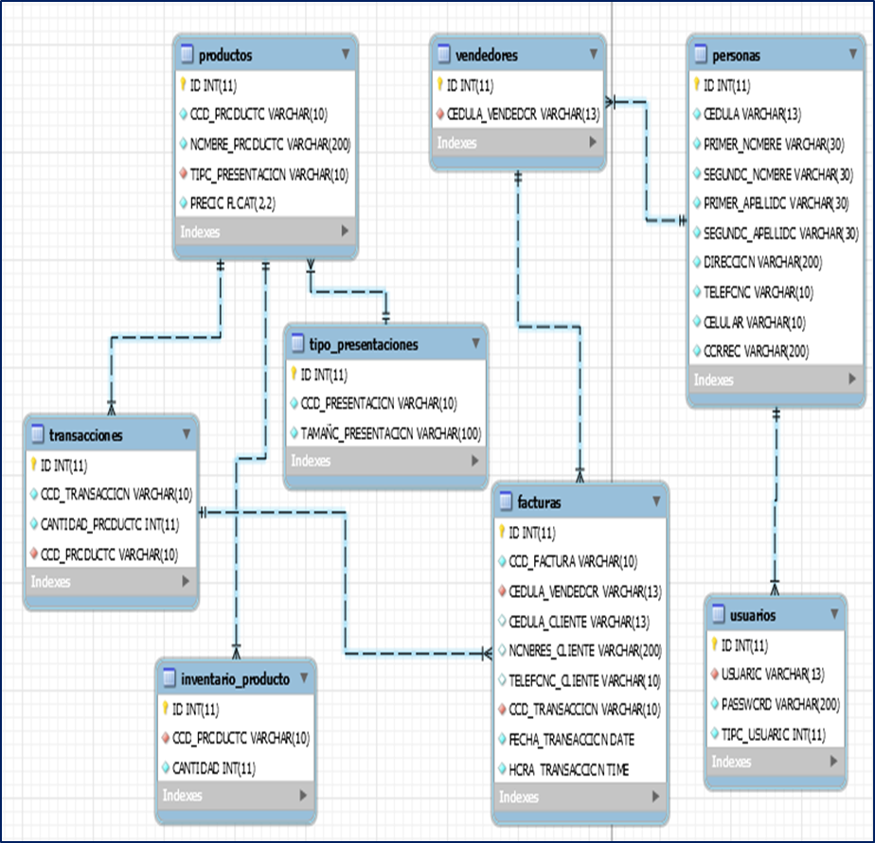
DIAGRAMA ENTIDAD-RELACION

Slide 16
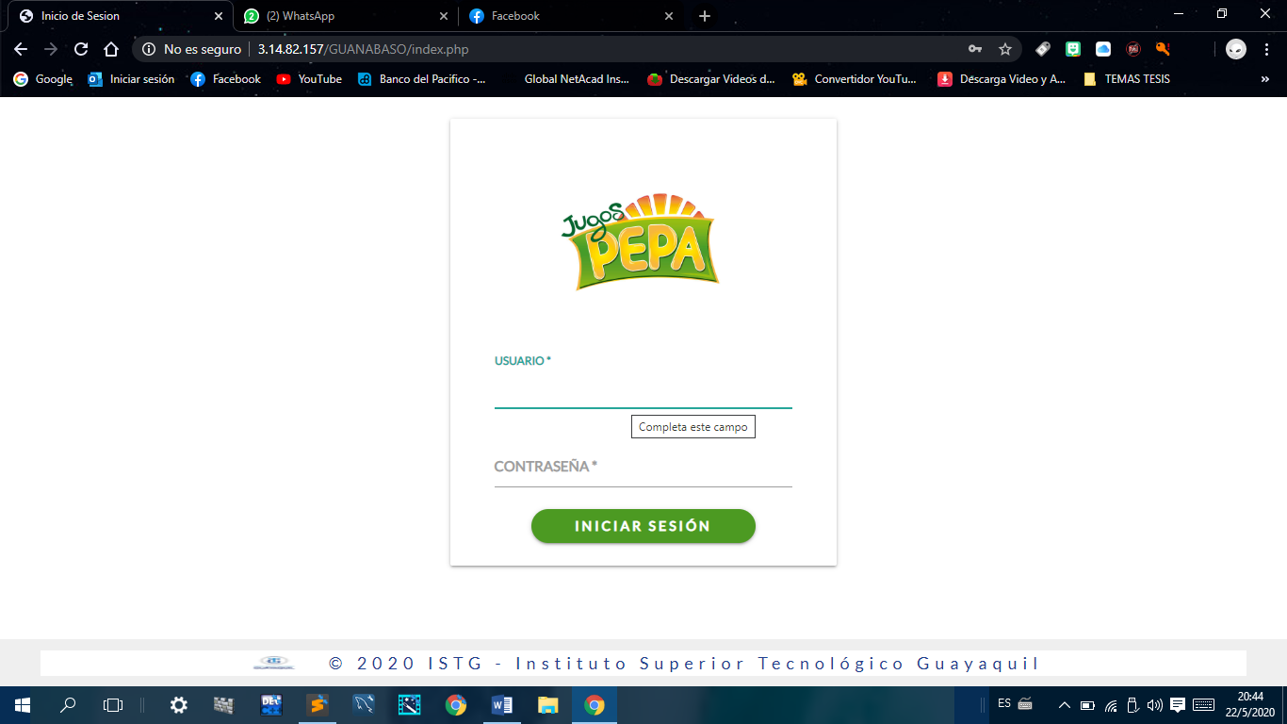
CAPÍTULO V
Pantallas del Sistema Web
Pantalla de inicio de sesión del sistema
El sistema a desarrollar cuenta con entorno un estético y moderno con la opción de inicio de sesión un requerimiento básico en cualquier sistema. Que permitirá la seguridad y resguardo de la información.

Slide 17
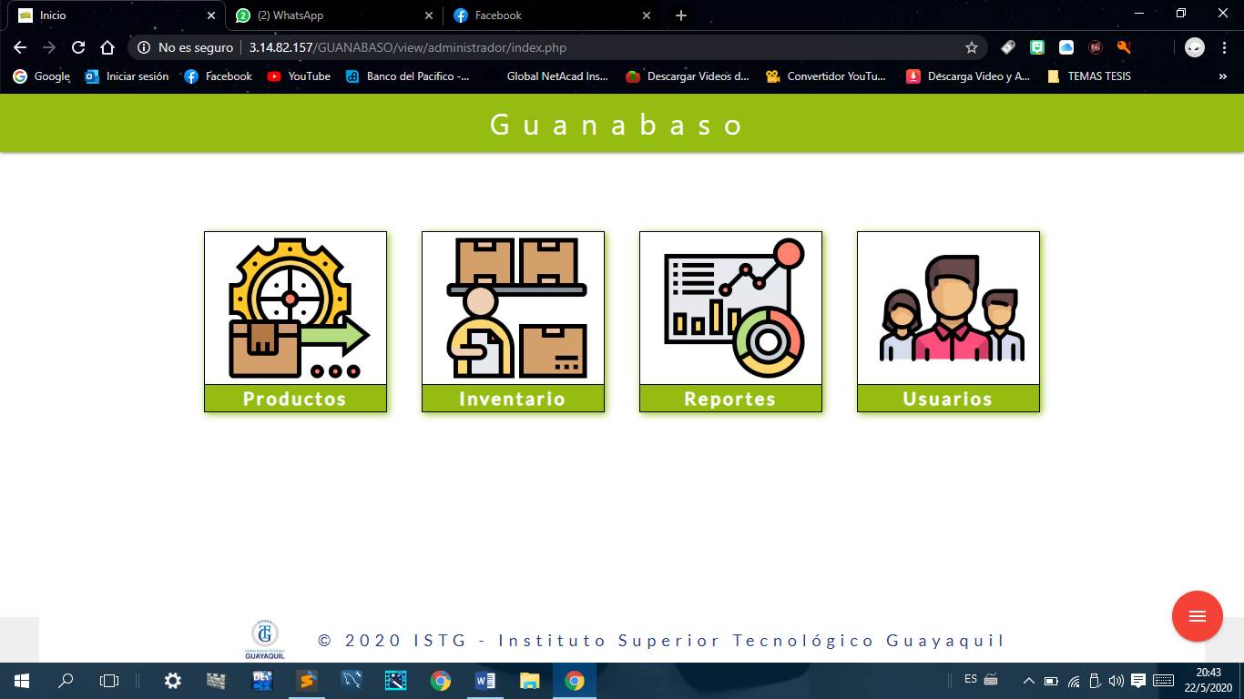
CAPÍTULO V
Pantalla de menú del sistema con el usuario - administrador
Aquí se visualizaran la opciones para los ingresos de los diferentes módulos con los que cuenta el sistema como productos.
(artículos - presentación), inventario (ingresos – consulta de existencias), reportes (consulta de compra y consulta de ventas) y usuarios (accesos y permisos).
.

Slide 18
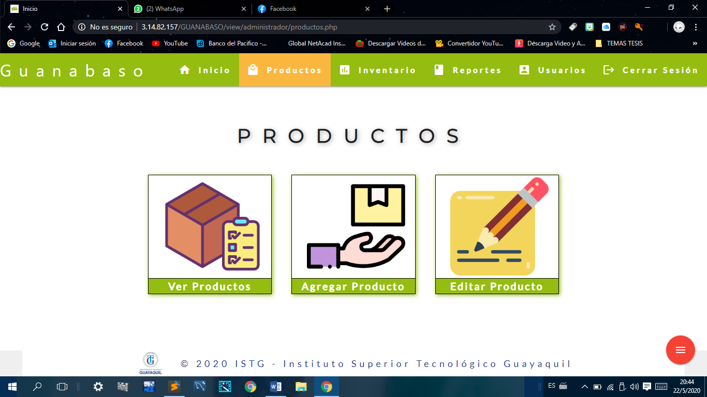
CAPÍTULO V
Pantalla de productos
La siguiente pantalla cuenta con 3 opciones las cuales visualizar productos ingresados o a su vez ingresar nuevos productos y también la modificación de los mismos.
.

Slide 19
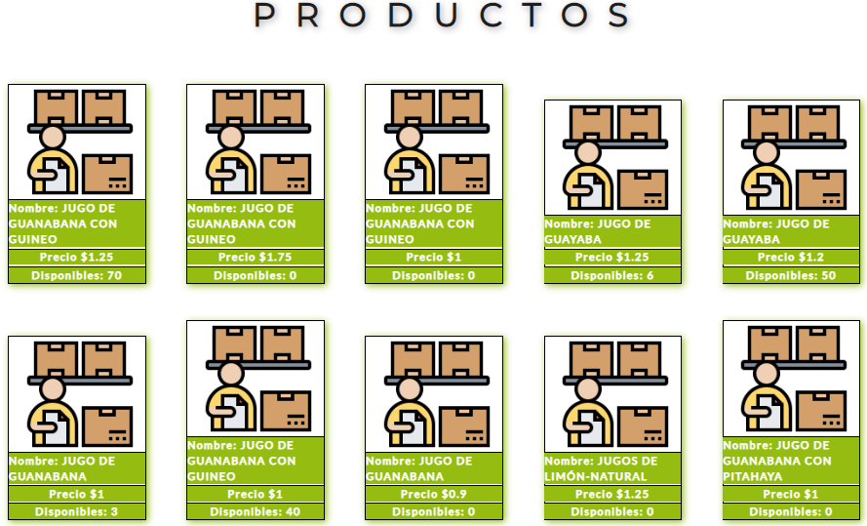
CAPÍTULO V
Aquella es la Pantalla primordial ya que la empresa podrá consultar y detallar los tipos de productos elaborados por la misma y así saber con cuantos productos cuenta en stock para
Saber que producto genera mayor demanda o en cual necesita mayor inversión de la fruta o una campaña publicitaria que genere mayores ventas.

Slide 20
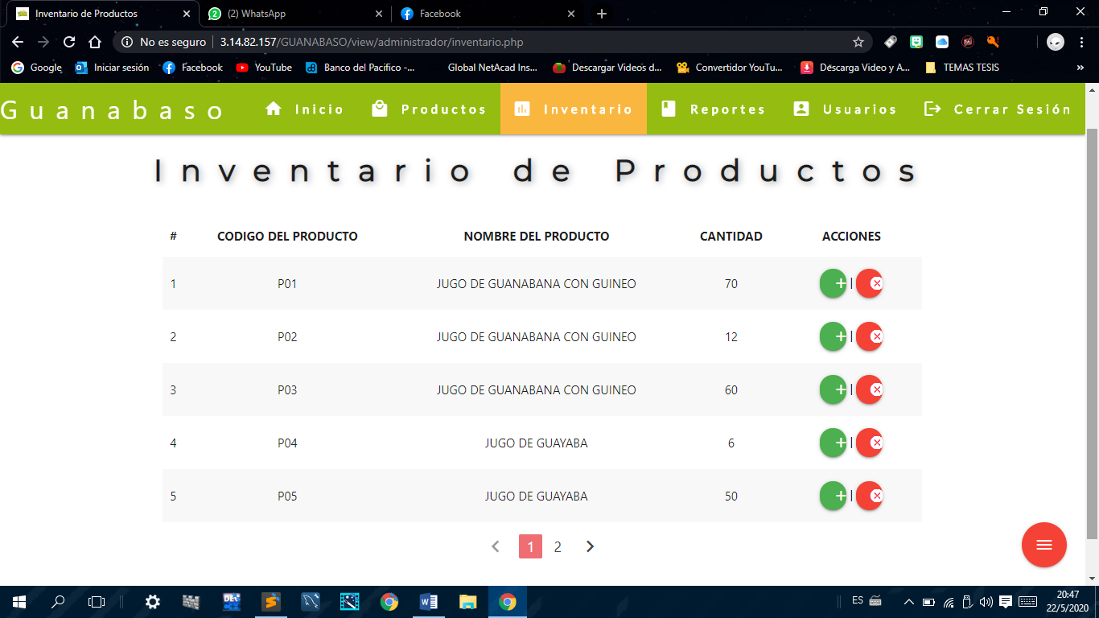


CAPÍTULO V
ESTA PANTALLA PERMITE AL USUARIO REALIZAR LAS ACCIONES DE :
AGREGAR ITEMS.
ELIMINAR ITEMS

Slide 21
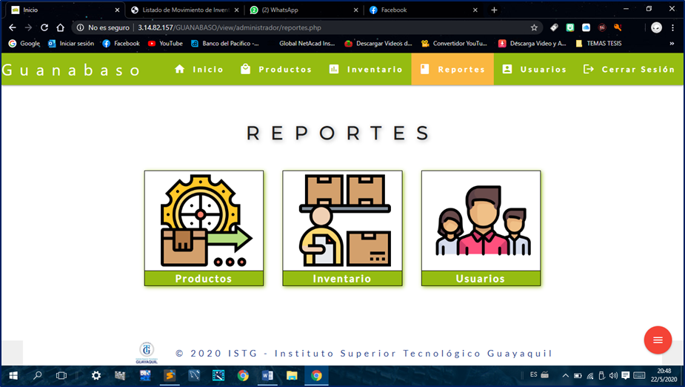
CAPÍTULO V
Pantallas del Sistema Web
Pantalla de Reportes
Esta opción permitirá ver los reportes de los productos vendidos los productos que quedan en stock y los usuarios que pueden acceder al sistema.

Slide 22
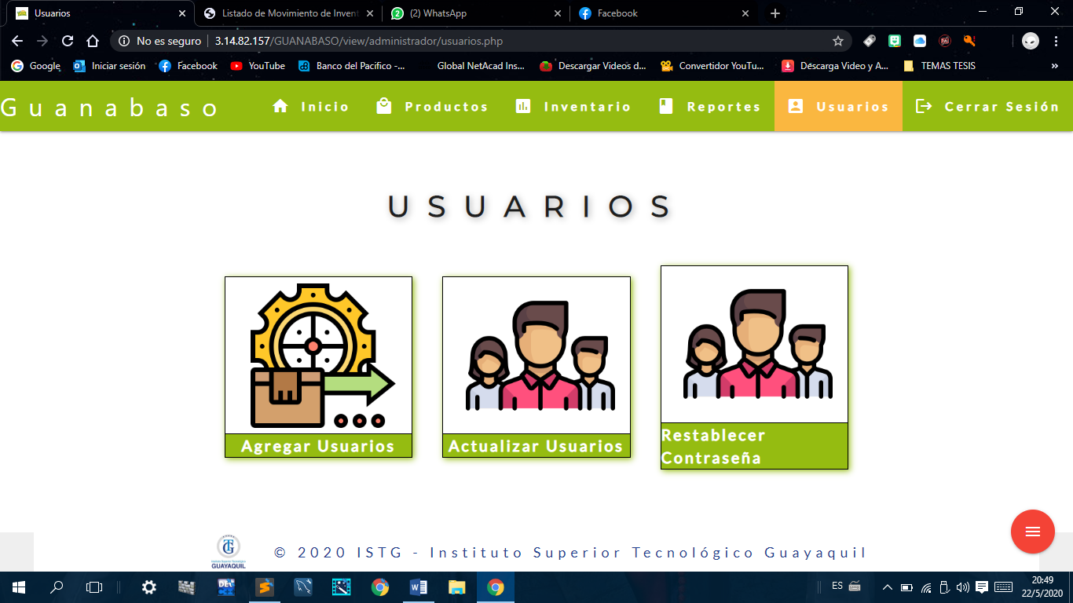
CAPÍTULO V
Pantallas del Sistema Web
Pantalla de control de usuarios
la opción de usuarios es un requerimiento básico en cualquier sistema. Que permitirá acceder a la información con los respectivos permisos debido a cada función que realices en la empresa.

Slide 23
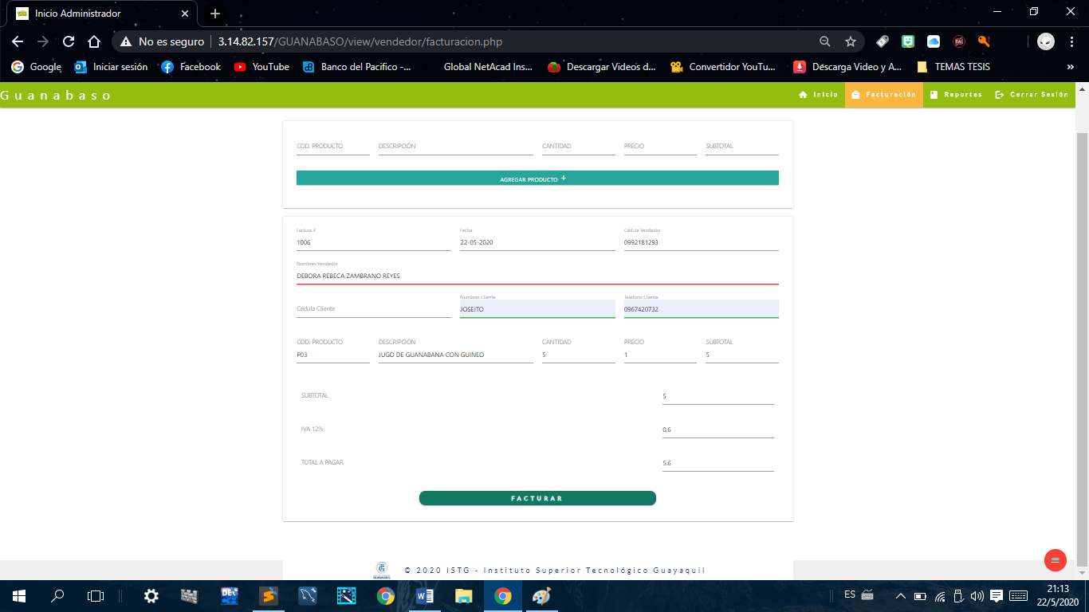
CAPÍTULO V
Pantallas del Sistema Web
Pantalla de Facturación
Esta pantalla permitirá facturar el pedido de manera rápida y quedara registrada en la base de datos.

Slide 24
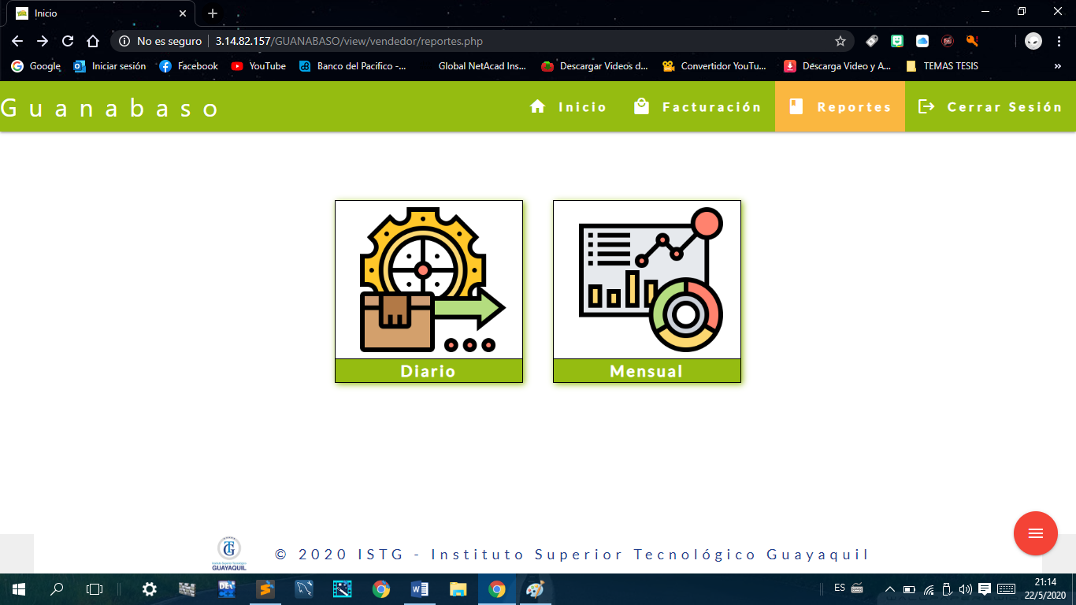
CAPÍTULO V
Pantallas del Sistema Web
Pantalla de inicio de sesión del sistema
El sistema a desarrollar cuenta con entorno un estético y moderno con la opción de inicio de sesión un requerimiento básico en cualquier sistema. Que permitirá la seguridad y resguardo de la información.

Slide 25
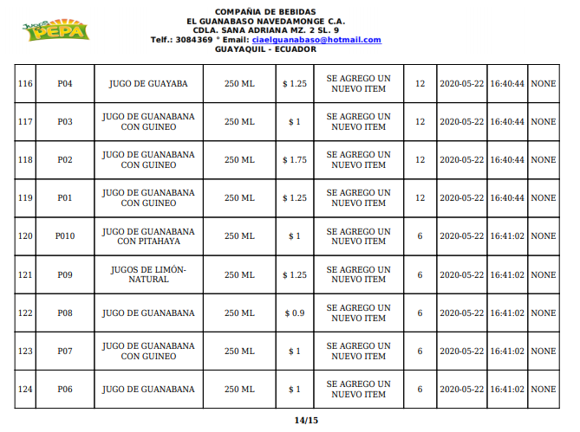
CAPÍTULO V
Pantallas del Sistema Web
Pantalla de inicio de sesión del sistema
El sistema a desarrollar cuenta con entorno un estético y moderno con la opción de inicio de sesión un requerimiento básico en cualquier sistema. Que permitirá la seguridad y resguardo de la información.

Slide 26
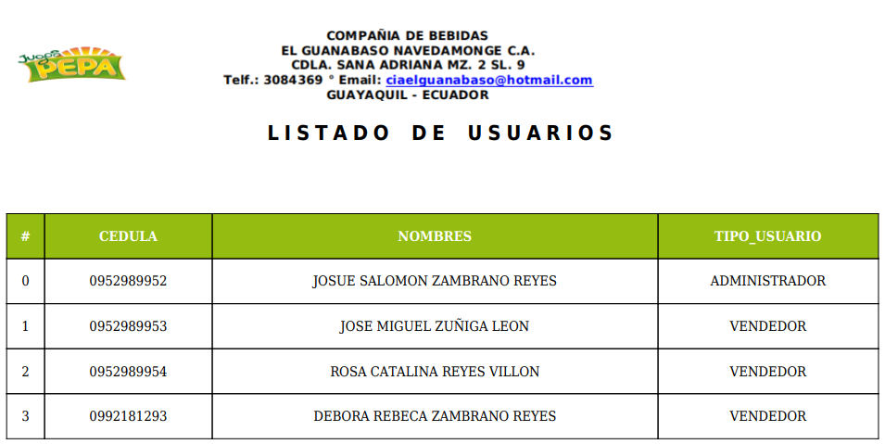
CAPÍTULO V
Pantallas del Sistema Web
Listado de Usuarios
El listado mostrara las personas que podrán acceder al sistema. Ya sea un vendedor u administrador.

Slide 27
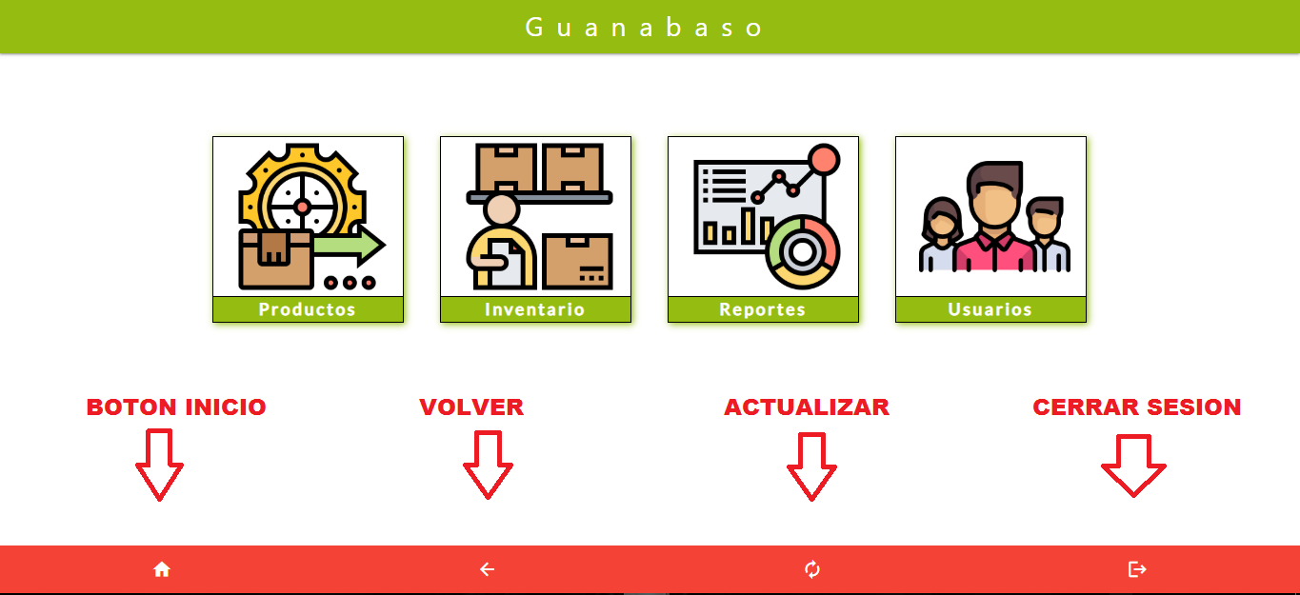
CAPÍTULO V
Pantallas del Sistema Web
Descripción de botones desplegables
Se desplegara 4 opciones en la parte inferior del sistema con sus función respectiva.

Slide 28
AGRADECIMENTO
Primero a Dios por permitir sobrevivir un dia mas en esta pandemia.
A mis Padres por el apoyo en todo aspecto.
A los profesores del ITSG son un pilar fundametal en el aprendizaje.

Slide 29
Estudiantes
CARMEN ELENA VIZUETA QUIJIJE👨
JOSÉ MIGUEL ZÚÑIGA LEÓN👤

